Slide 1
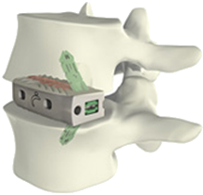

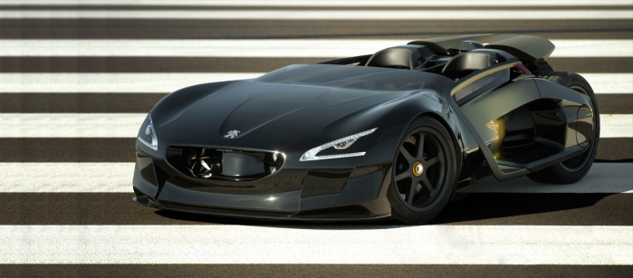
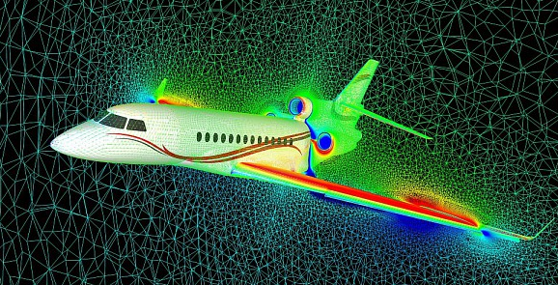

Étude des systèmes mécaniques Analyser – Concevoir – Réaliser Conception – Chapitre 3 Liaisons encastrement démontable
Compétences
Concevoir
Réaliser
Expérimenter
Communiquer
Analyser
Modéliser
Résoudre

Slide 2
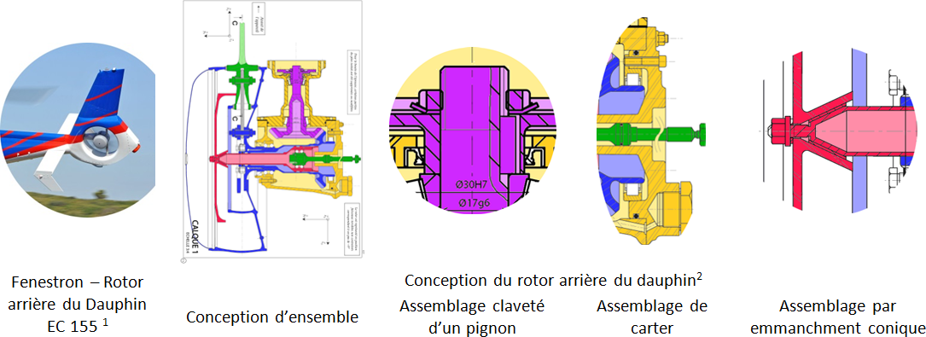
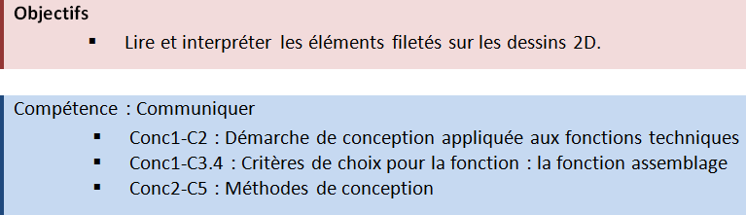
Présentation
http://airbushelicopters.ajaris.com/airbushelicopters/media/22931

Slide 3
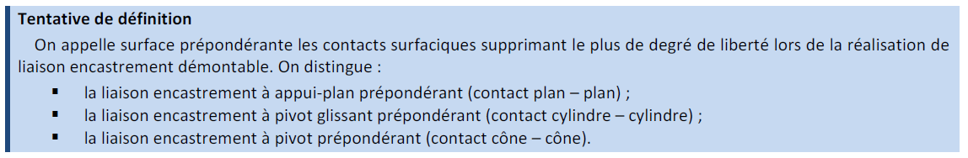
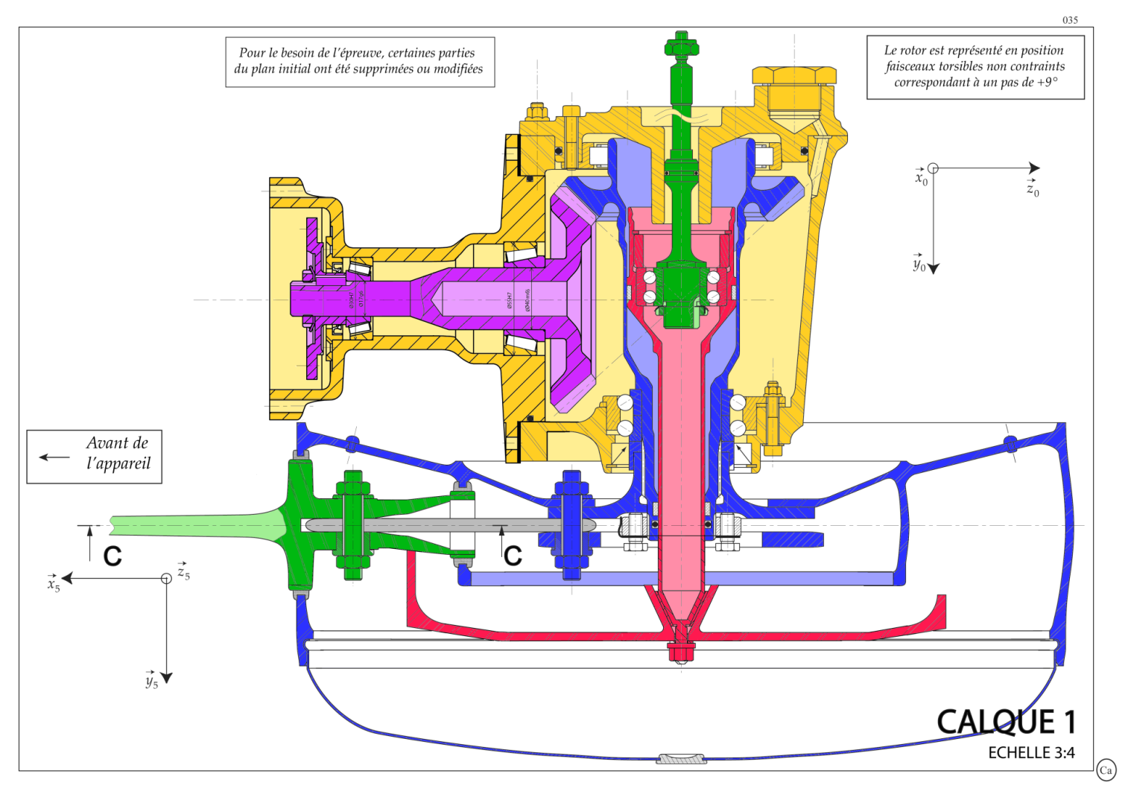
Architecture des liaisons encastrement démontables Notions de surfaces prépondérantes

Slide 4
Architecture des liaisons encastrement démontables Classification des architectures

Slide 5
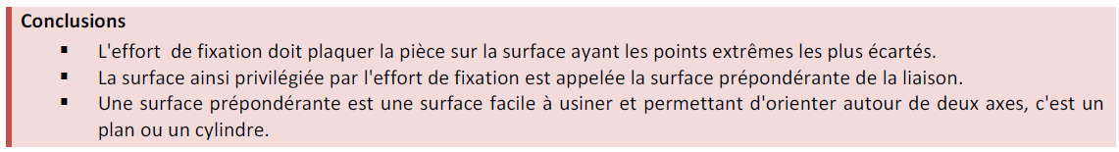
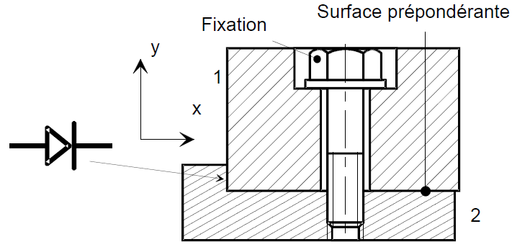
Architecture des liaisons encastrement démontables Notions d’architectures hyperstatiques

Slide 6
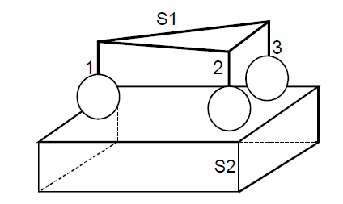
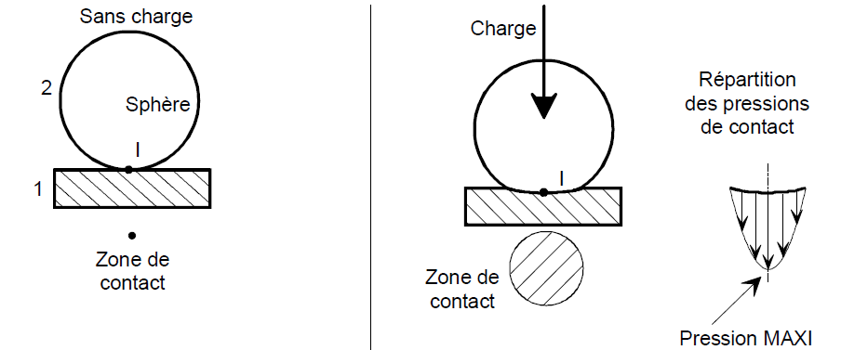
Liaisons a contact plan prépondérant MIP principale : réalisation d’un appui plan
Principe
Trois liaisons sphère plan
Répartition des pressions

Slide 7
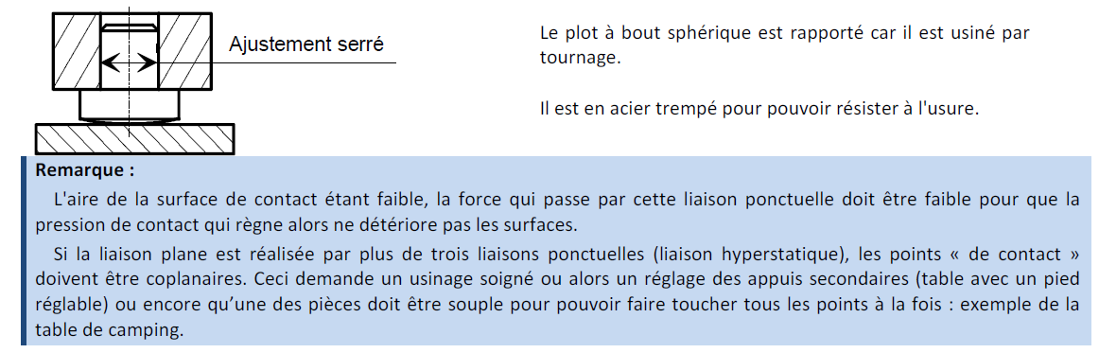
Liaisons a contact plan prépondérant MIP principale : réalisation d’un appui plan
Principe
Réalisation technologique

Slide 8
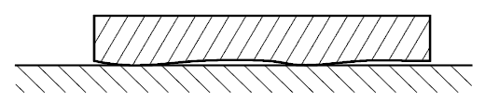
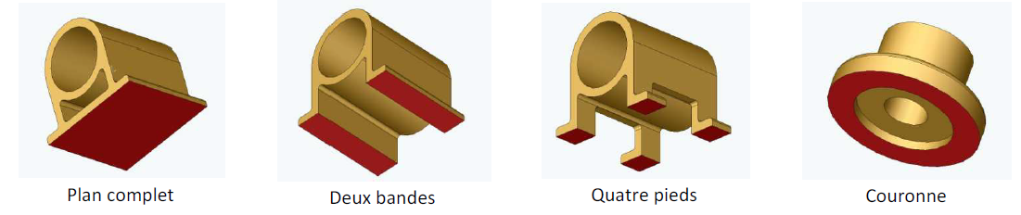
Liaisons a contact plan prépondérant MIP principale : réalisation d’un appui plan
Contact plan – plan
Évidement de la surface
Réalisations technologiques

Slide 9
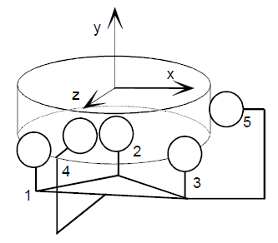
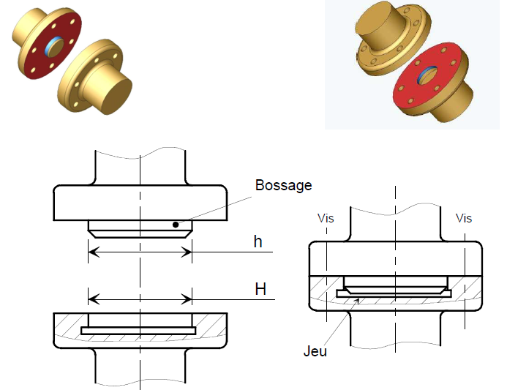
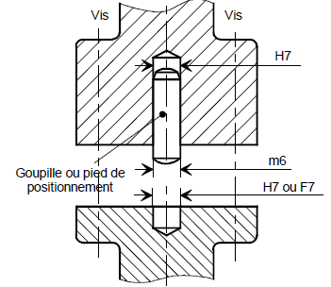
Liaisons a contact plan prépondérant MIP secondaire
Réalisation d’une liaison pivot

Slide 10
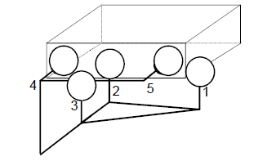
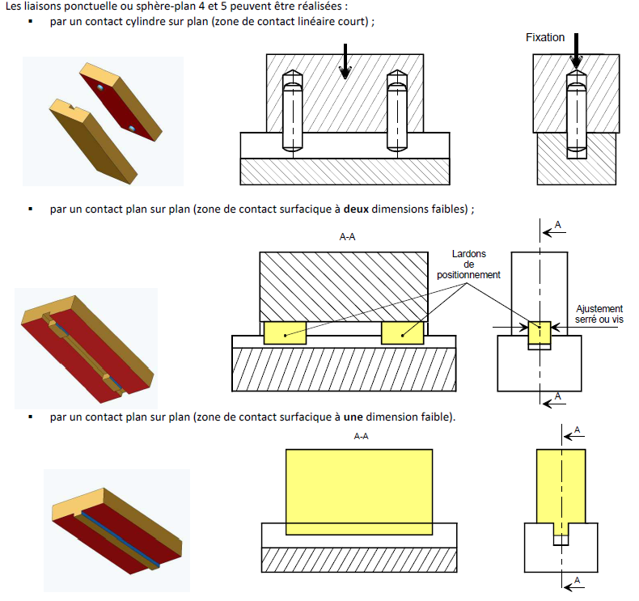
Liaisons a contact plan prépondérant MIP secondaire
Réalisation d’une liaison glissière

Slide 11
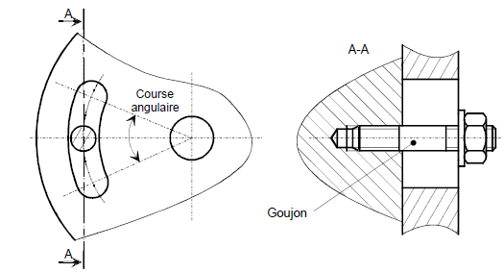
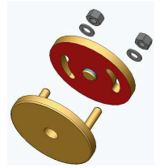
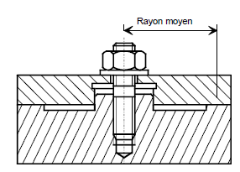
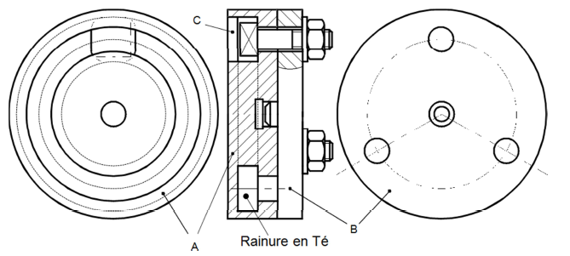
Liaisons a contact plan prépondérant Maintien en position
Maintien en position avec réglage

Slide 12
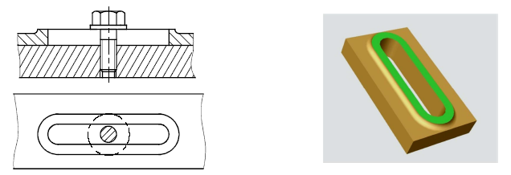
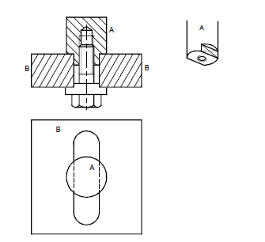
Liaisons a contact plan prépondérant Maintien en position
Maintien en position avec réglage

Slide 13
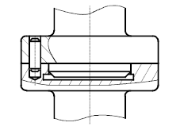
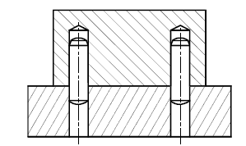
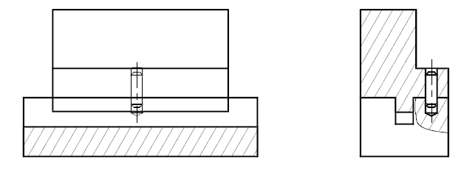
Liaisons a contact plan prépondérant Maintien en position
Maintien en position sans réglage

Slide 14
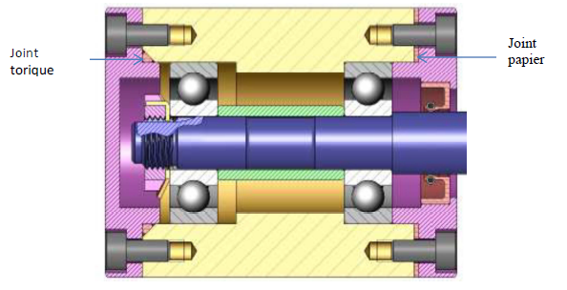
Liaisons a contact plan prépondérant Solution d’étanchéité

Slide 15
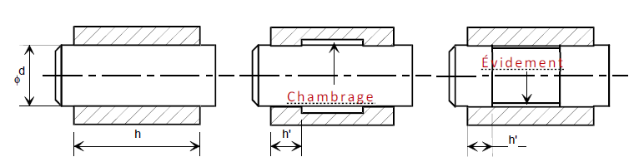
Liaisons à contact cylindrique prépondérant MIP principale : pivot glissant

Slide 16
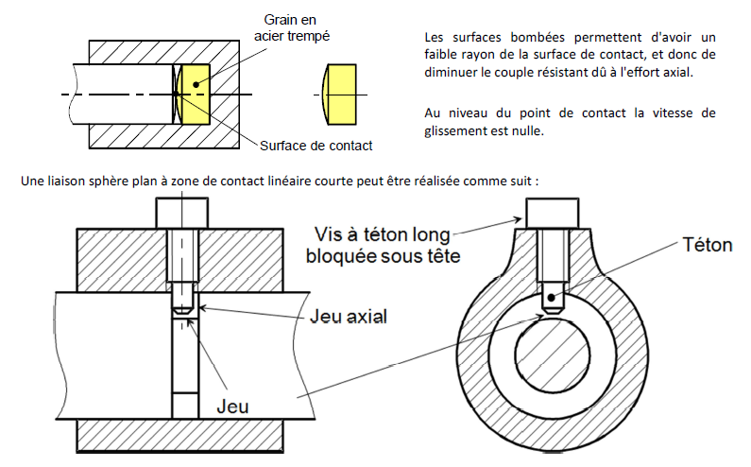
Liaisons à contact cylindrique prépondérant MIP secondaire : liaison pivot

Slide 17
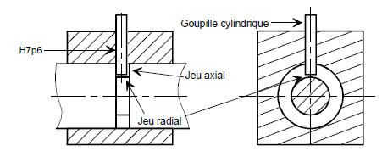
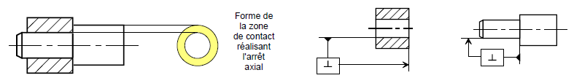
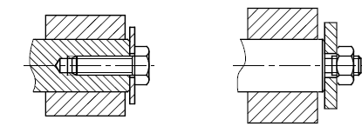
Liaisons à contact cylindrique prépondérant MIP secondaire : liaison pivot

Slide 18
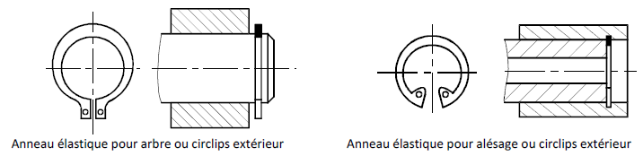
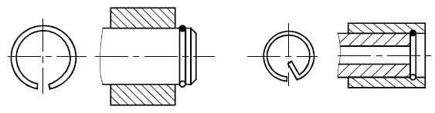
Liaisons à contact cylindrique prépondérant MIP secondaire : liaison pivot

Slide 19
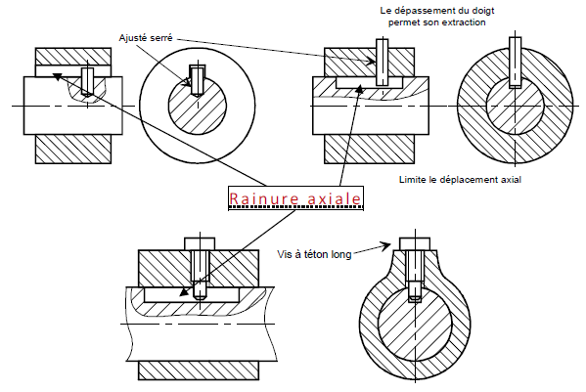
Liaisons à contact cylindrique prépondérant MIP secondaire : liaison glissière
Ligne courte

Slide 20
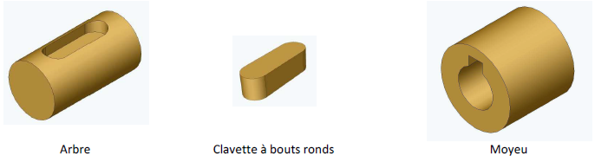
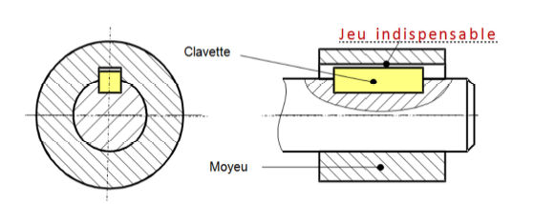
Liaisons à contact cylindrique prépondérant MIP secondaire : liaison glissière
Clavetage

Slide 21
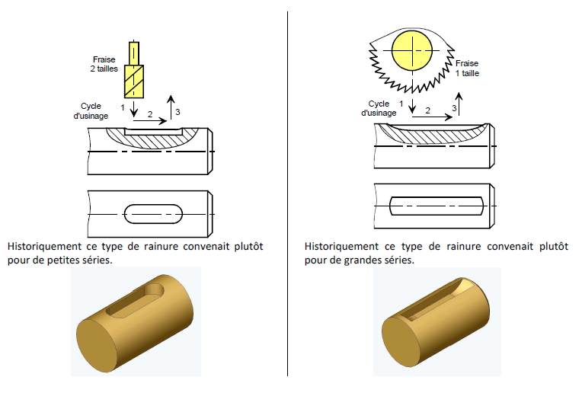
Liaisons à contact cylindrique prépondérant MIP secondaire : liaison glissière
Clavetage

Slide 22
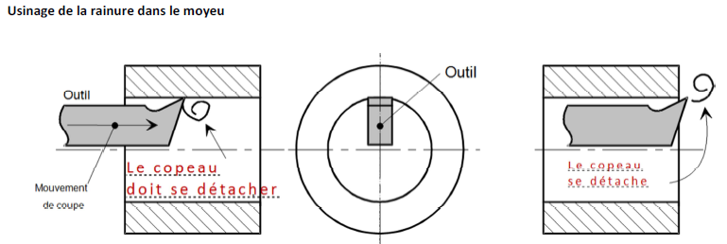
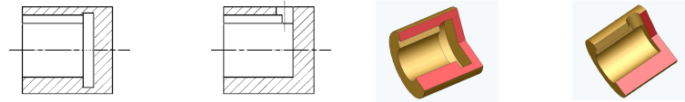
Liaisons à contact cylindrique prépondérant MIP secondaire : liaison glissière
Clavetage

Slide 23
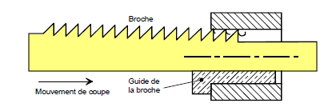
Liaisons à contact cylindrique prépondérant MIP secondaire : liaison glissière
Clavetage

Slide 24
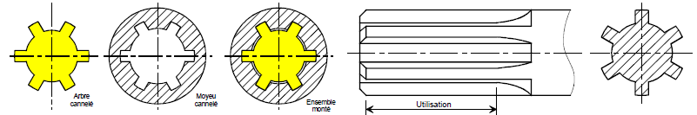
Liaisons à contact cylindrique prépondérant MIP secondaire : liaison glissière
Cannelures

Slide 25
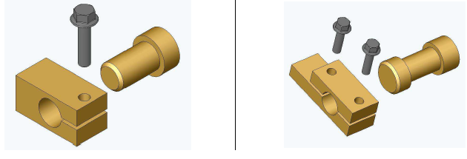
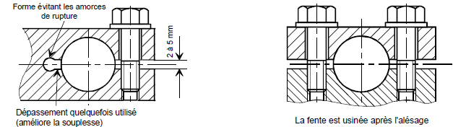
Liaisons à contact cylindrique prépondérant MAP
Solutions de réglage – Pincement

Slide 26
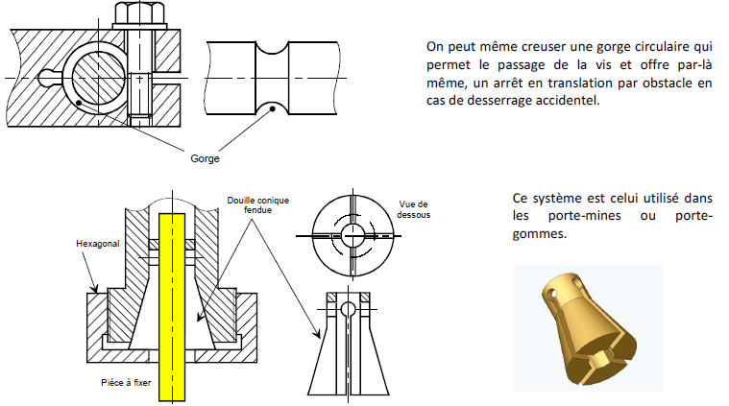
Liaisons à contact cylindrique prépondérant MAP
Solutions de réglage – Pincement

Slide 27
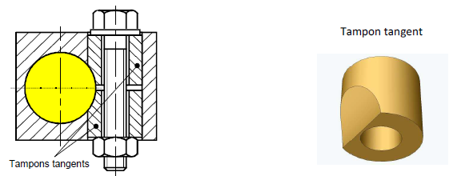
Liaisons à contact cylindrique prépondérant MAP
Solutions de réglage – Tampons tangents

Slide 28
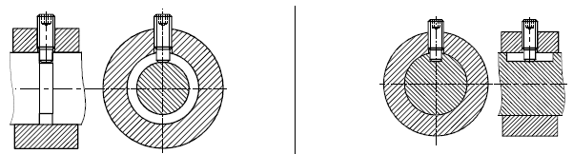
Liaisons à contact cylindrique prépondérant MAP
Solutions de réglage – Vis de pression

Slide 29
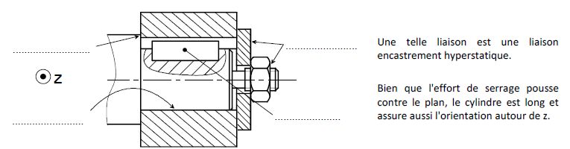
Liaisons à contact cylindrique prépondérant MAP – Solutions non réglables
Assemblages de solutions élémentaires

Slide 30

Liaisons à contact cylindrique prépondérant MAP – Solutions non réglables
Solutions spécifiques – Goupilles

Slide 31

Liaisons à contact cylindrique prépondérant MAP – Solutions non réglables
Solutions spécifiques – Vis de pression

Slide 32

Liaisons à contact conique prépondérant

